Slide 1

Weblogic

Slide 2
Weblogic相关介绍
Weblogic介绍
WebLogic是美国Oracle公司出品的一个Application Server，确切的说是一个基于JAVAEE架构的中间件，WebLogic是用于开发、集成、部署和管理大型分布式Web应用、网络应用和数据库应用的Java应用服务器。将Java的动态功能和Java Enterprise标准的安全性引入大型网络应用的开发、集成、部署和管理之中。
http://www.oracle.com/index.html
https://www.oracle.com/middleware/technologies/weblogic-server-installers-downloads.html

Slide 3
Weblogic相关介绍
Weblogic与Tomcat比较
Weblogic特点 | Tomcat特点
WLS全面支持J2EE的标准规范和其他标准规范,Web Service, SSL, xml,EJB等 | Tomcat 为WEB容器，只支持部分J2EE标准, 应用局限性强,不支持EJB
完善的售后支持 | 没有售后支持, 看社区与论坛
集群机制, 支持分布式的应用 | 需要结合第三方插件/应用
Web控制台进行组件、JDBC、管理和配置 | 差
较好的支持热部署（开发模式下） | 差
需要费用 | 开源免费

Slide 4
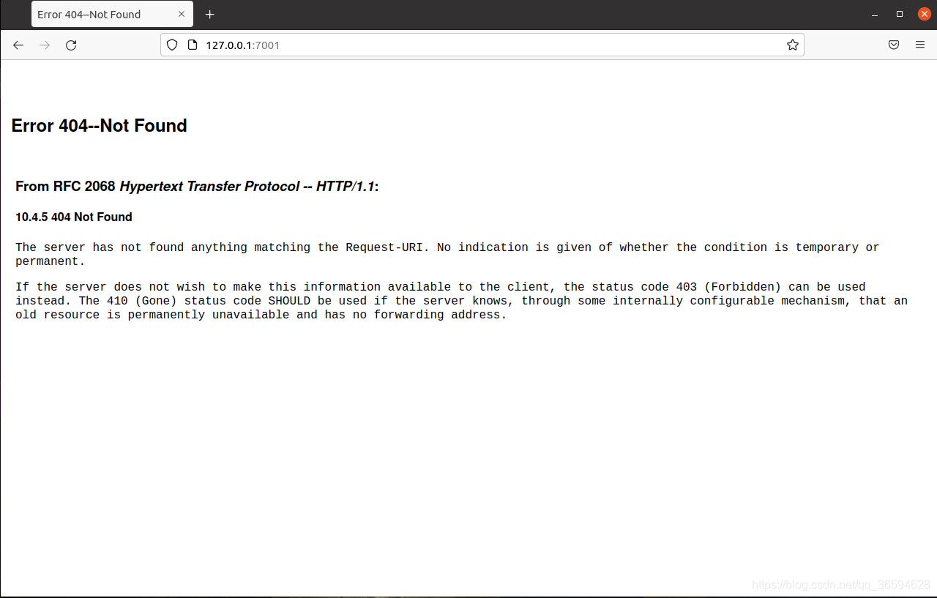
Weblogic相关介绍
Weblogic特征
端口：7001
Web界面：Error 404 -- Not Found

Slide 5
Weblogic相关介绍
Weblogic历史漏洞
CVE-2017-10271 CVE-2019-2725 CVE-2020-2555
CVE-2018-2628 CVE-2019-2729
CVE-2018-2893 CVE-2019-2890
CVE-2018-2894 weblogic弱口令
CVE-2018-3191 weblogic ssrf
CVE-2018-3245 CVE-2020-2551
CVE-2019-2618 CVE-2020-2883

Slide 6
Weblogic安装部署
Linux安装Weblogic
Windows安装Weblogic
Windows部署structs2

Slide 7
Weblogic漏洞检测
https://github.com/rabbitmask/WeblogicScan
https://github.com/0xn0ne/weblogicScanner

Slide 8
Weblogic漏洞利用
获取资产
shodan fofa 钟馗之眼等等
app="BEA-WebLogic-Server"
google hacking
inurl:漏洞地址
intitle:weblogic等

Slide 9
Weblogic漏洞利用
vulhub靶场

Slide 10
Weblogic漏洞利用-弱口令
常用弱口令
system / password
weblogic / weblogic
weblogic / Oracle@123
admin / admin
joe / password
mary / password
system / security
wlcsystem / wlcsystem
wlpisystem / wlpisystem

Slide 11
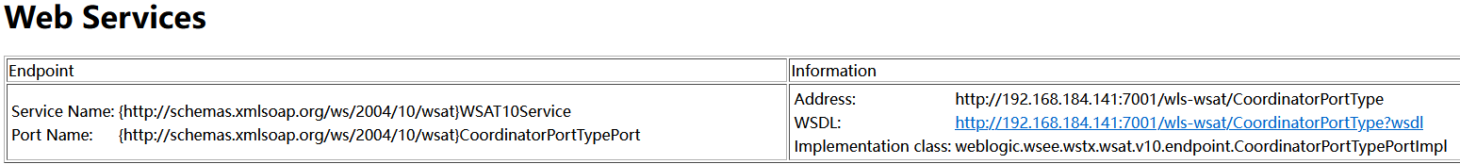
Weblogic漏洞利用-CVE-2017-10271
拼接URL
/wls-wsat/CoordinatorPortType
/wls-wsat/RegistrationPortTypeRPC
/wls-wsat/ParticipantPortType
/wls-wsat/RegistrationRequesterPortType
/wls-wsat/CoordinatorPortType11
/wls-wsat/RegistrationPortTypeRPC11
/wls-wsat/ParticipantPortType11
/wls-wsat/RegistrationRequesterPortType11

Slide 12
Weblogic漏洞利用-CVE-2018-2628
漏洞原理
Weblogic Server中的RMI 通信使用T3协议在Weblogic Server和其它Java程序（客户端或者其它Weblogic Server实例）之间传输数据, 服务器实例会跟踪连接到应用程序的每个Java虚拟机（JVM）中, 并创建T3协议通信连接, 将流量传输到Java虚拟机. T3协议在开放WebLogic控制台端口的应用上默认开启.
攻击者利用其他rmi绕过weblogic黑名单限制，然后在将加载的内容利用readObject解析，从而造成反序列化远程代码执行该漏洞，该漏洞主要由于T3服务触发，所有开放weblogic控制台7001端口，默认会开启T3服务，攻击者发送构造好的T3协议数据，就可以获取目标服务器的权限。

Slide 13
Weblogic漏洞利用-CVE-2018-2894
漏洞原理
WebLogic管理端未授权的两个页面存在任意上传getshell漏洞，攻击者可通过访问此配置页面，用有效的WebLogic Web路径替换存储JKS Keystores的文件目录，然后上传恶意的JSP脚本木马文件。两个页面分别为/ws_utc/begin.do，/ws_utc/config.do；Web Service Test Page 在 ‘生产模式’ 下默认不开启，所以该漏洞有一定限制。
影响版本：10.3.6、12.1.3、12.2.4、12.2.1.3

Slide 14
Weblogic漏洞利用-CVE-2020-14882
漏洞原理
CVE-2020-14882 允许远程用户绕过管理员控制台组件中的身份验证，CVE-2020-14883 允许经过身份验证的用户在管理员控制台组件上执行任何命令。使用这两个漏洞链，未经身份验证的远程攻击者可以通过 HTTP 在 Oracle WebLogic 服务器上执行任意命令并完全控制主机。
影响版本：10.3.6.0.0, 12.1.3.0.0, 12.2.1.3.0, 12.2.1.4.0, 14.1.1.0.0
利用方法：
第一种方法：com.tangosol.coherence.mvel2.sh.ShellSession
第二种方法：com.bea.core.repackaged.springframework.context.support.FileSystemXmlApplicationContext

Slide 15
Weblogic漏洞利用-CVE-2023-21839
漏洞原理
WebLogic存在远程代码执行漏洞，该漏洞允许未经身份验证的远程攻击者通过T3/IIOP协议网络访问并破坏易受攻击的WebLogic服务器，成功利用此漏洞可能导致Oracle WebLogic服务器被接管或敏感信息泄露。漏洞原理其实是通过Weblogic t3/iiop协议支持远程绑定对象bind到服务端，当远程对象继承自OpaqueReference时，lookup查看远程对象时，服务端调用远程对象getReferent方法，其中的remoteJNDIName参数可控，导致攻击者可利用rmi/ldap远程协议进行远程命令执行。
加固建议
使用连接筛选器临时阻止外部访问7001端口的T3/T3s协议
禁用IIOP协议。
升级weblogic版本，更新最新补丁。

Slide 16
Weblogic基线检查

Slide 17
设备管理
测评项目：管理控制台
预期效果：控制台console重命名，禁止默认访问
检查方式：domain-高级-控制台上下文路径
加固方式：不适用默认的console，更换为其他名称

Slide 18
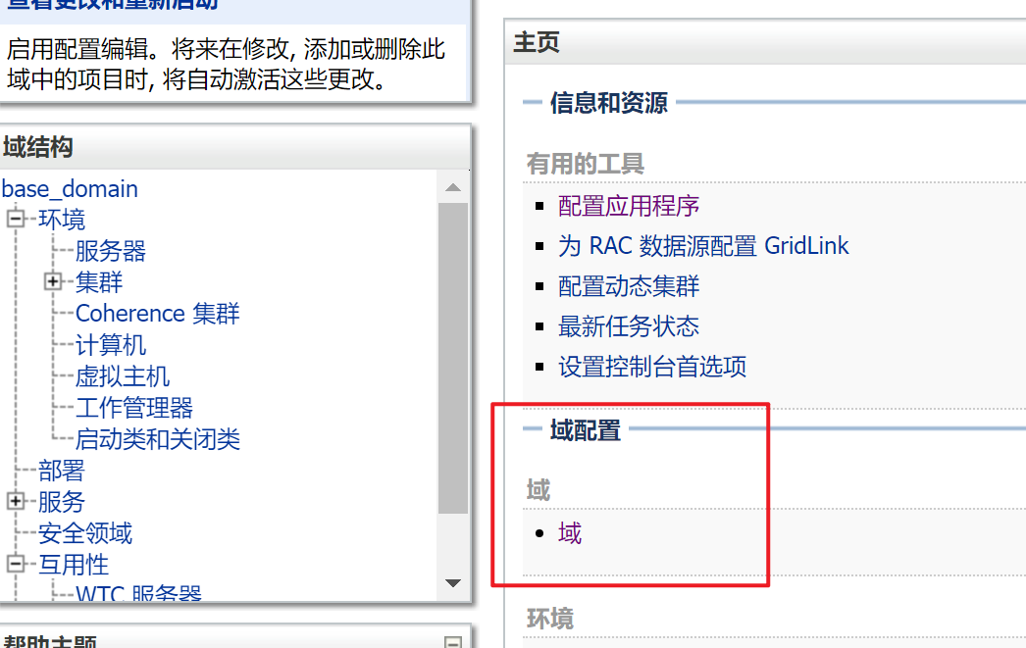
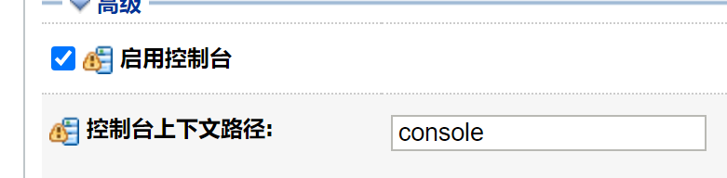

Slide 19
用户账号与口令安全
测评项目：口令策略
预期效果：Weblogic的登录密码长度不能小于8位
检查方式：安全领域 ——myrealm ——提供程序 ——DefaultAuthenticator ——配置 ——提供程序待定 —— 最小口令长度
加固方式：修改登录密码长度不能少于8位

Slide 20
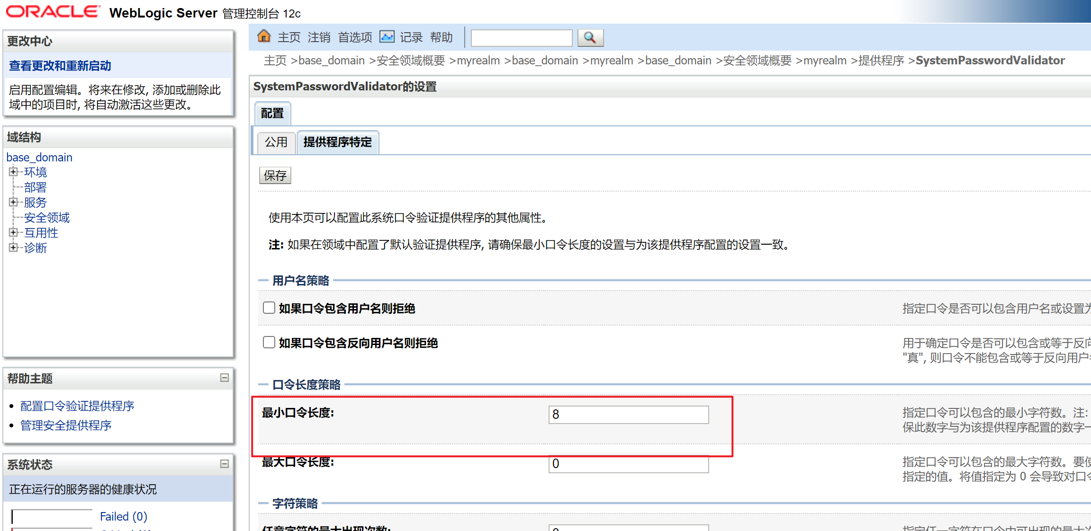

Slide 21
用户账号与口令安全
测评项目：账号策略
预期效果：封锁阈值5次、封锁持续时间30分钟、封锁重置持续时间5分钟
检查方式：安全领域 —— myrealm —— 配置 —— 用户封锁
加固方式：设置密码输入错误5次后，封锁该账号30分钟，封锁重置持续时间5分钟

Slide 22
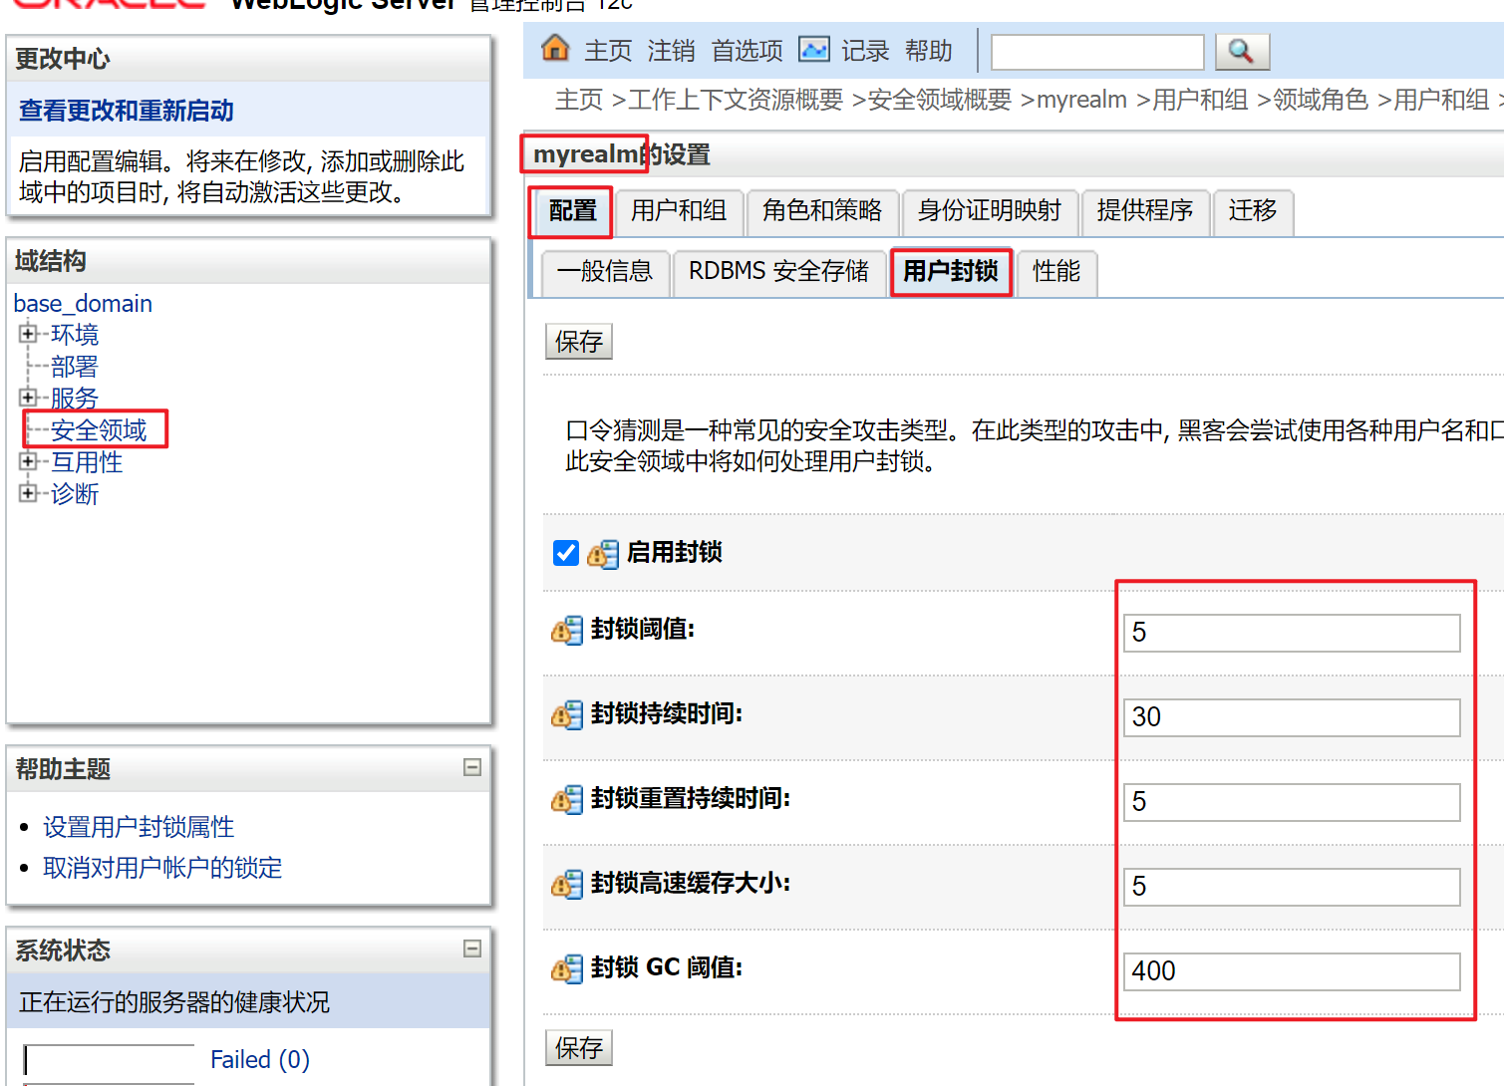

Slide 23
日志与审计
测评项目：Weblogic日志记录
预期效果：定义日志名称及存储位置，记录相关日志，滚动文件大小为500
检查方式：Domain —— 配置 —— 日志记录
加固方式：设置日志存储的位置，滚动文件大小为500

Slide 24
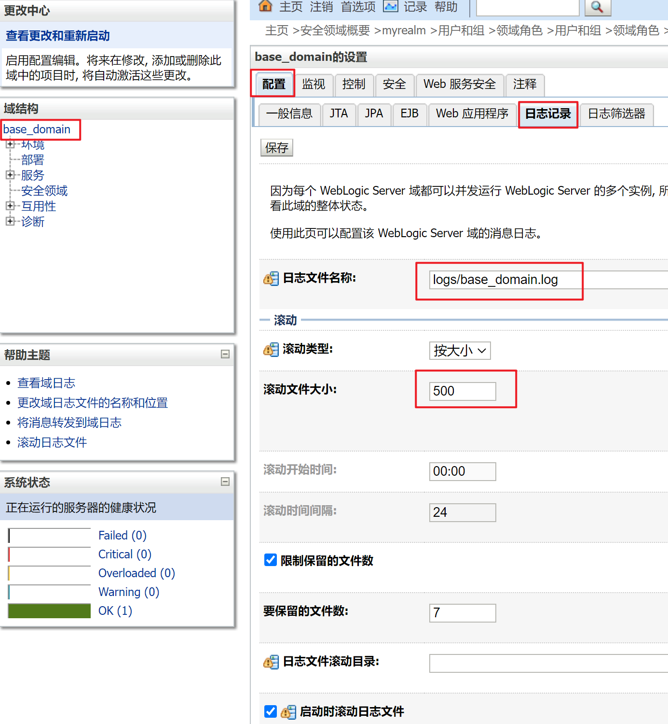

Slide 25
日志与审计
测评项目：HTTP日志
预期效果：定义日志名称及存储位置，记录相关日志，滚动文件大小为500
检查方式：Domain——监视 —— AdminServer —— 日志记录 —— HTTP
加固方式：设置日志存储的位置，滚动文件大小为500

Slide 26
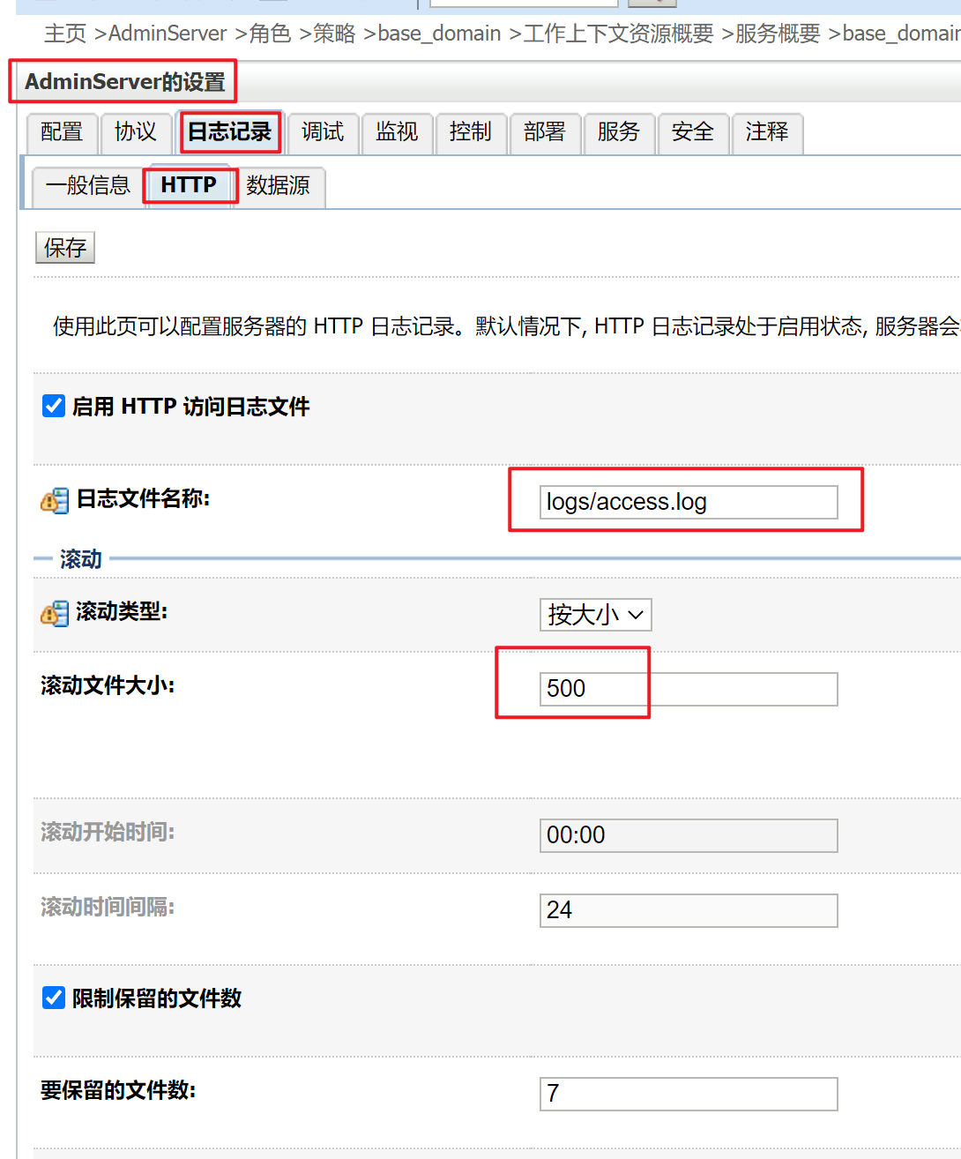

Slide 27
安全防护
测评项目：连接会话超时控制
预期效果：控制台连接超时时间为300秒
检查方式：Domain —— 配置 —— 一般信息 —— 高级 —— 控制台会话超时
加固方式：控制台超时时间为300秒

Slide 28
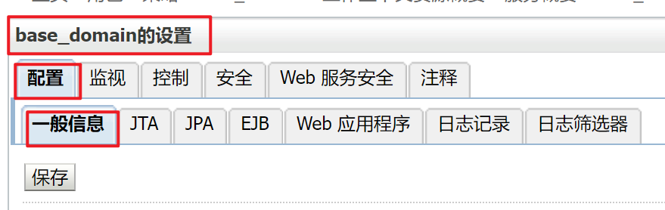
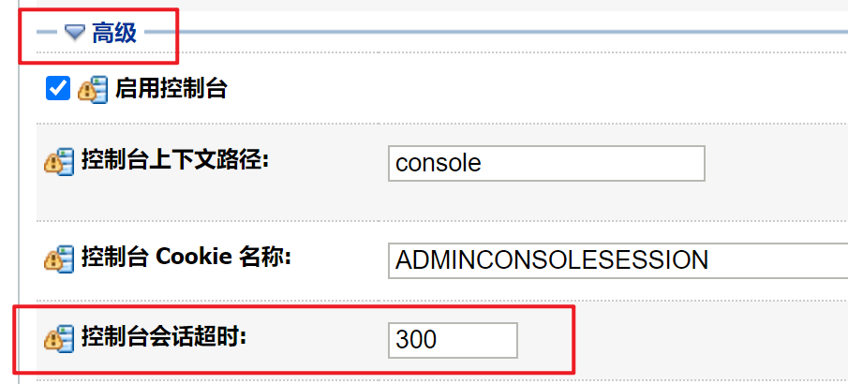

Slide 29
安全防护
测评项目：数据传输安全
预期效果：启用SSL监听（默认端口为7002），并修改为非7002端口
检查方式：Domain —— 服务器 ——AdminServer —— 配置 —— 一般信息 —— 启用SSL监听端口
加固方式：修改SSL默认监听端口——密钥库中导入SSL——在SSL服务中选定导入

Slide 30
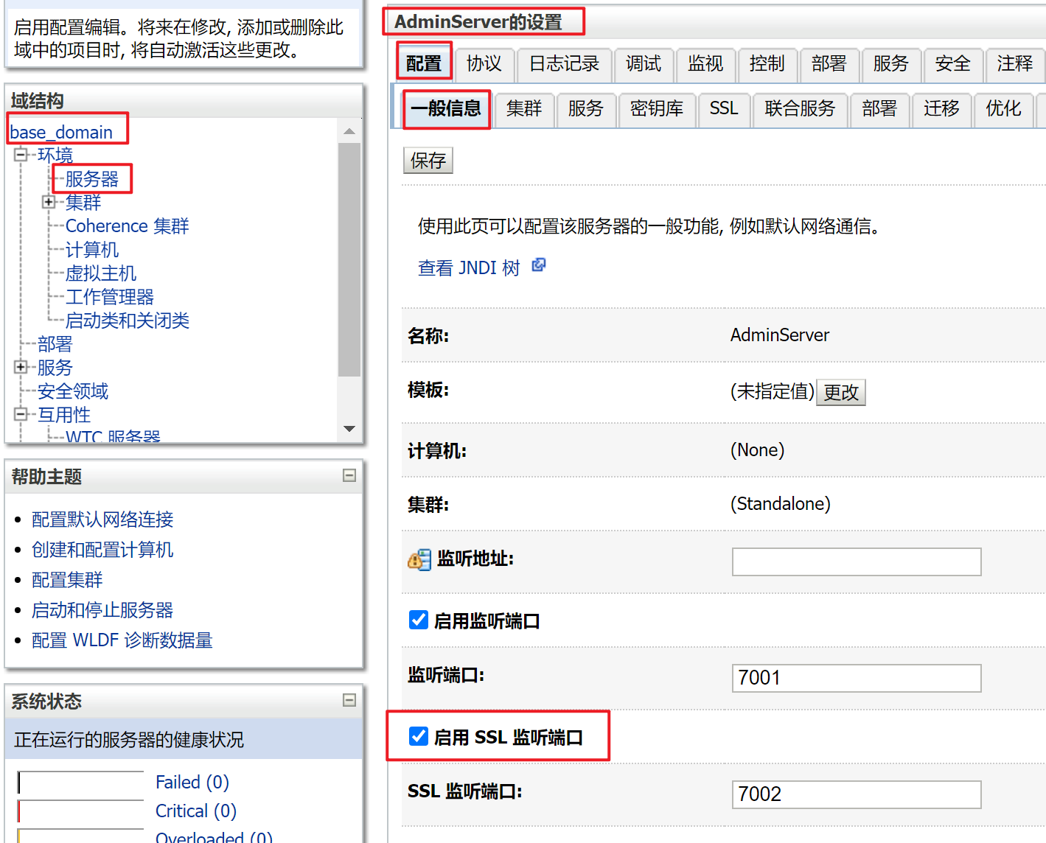

Slide 31
安全防护
测评项目：SSL保护
预期效果：启用主机名校验，通过禁用”Hostname Verification Ignored”保护SSL中间人攻击
检查方式：domain —— 服务器 ——AdminServer —— 配置 —— SSL —— 高级 —— 主机名验证
加固方式：启用主机名验证

Slide 32
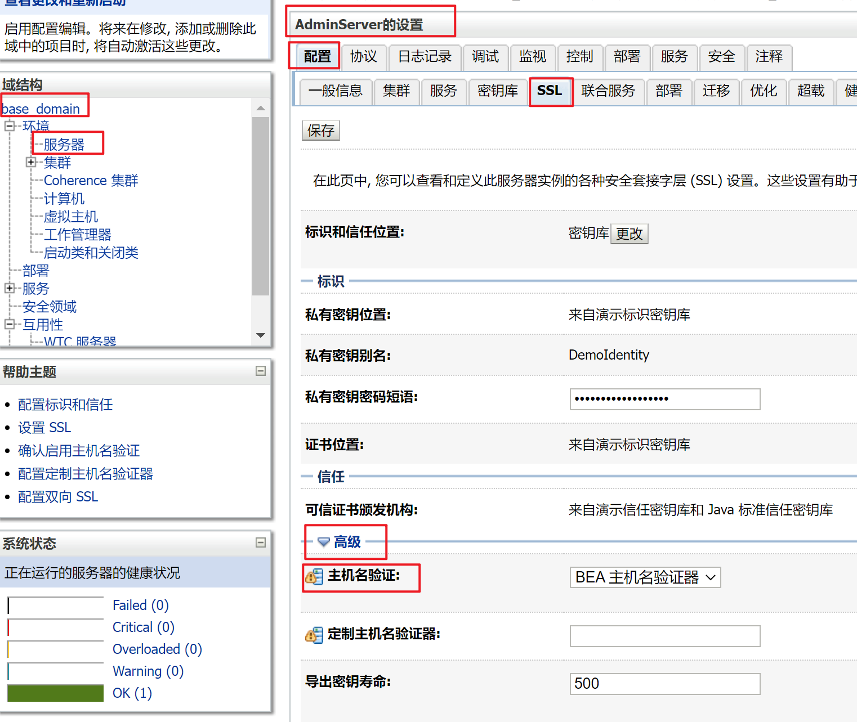

Slide 33
安全防护
测评项目：Banner信息
预期效果：禁止发送服务标识，通过禁用配置文件“Send Server Header”，防止信息泄漏
检查方式：domain —— 服务器 —— AdminServer —— 协议 —— HTTP —— 发送服务器标头不勾选
加固方式：发送服务器头不勾选

Slide 34
